Slide 1
Redes na prática
Uma aula por Ganesh e P.O.M.B.O.

Slide 2
Módulo 1: Introdução

Slide 3
é o que?
Notes:
Vamos partir de um exemplo, temos dois computadores, A e B, e eles precisam se comunicar de alguma forma visto que cada um está em sua casa. Como isso pode acontecer? um bom ponto de partida é que exista uma linguagem padronizada. Da mesma forma que nós, humanos, nos comunicamos através de linguas diferentes, é interessante que os computadores possuam uma também para comunicar-se entre si na internet. Então essa é a nossa grande discussão de redes, é voltar um pouco nas aulas de lingua portuguesa do ensino médio, mas dessa vez quem se comunica não somos nós e sim os computadores

Slide 4
O que é um protocolo?
São "as regras que governam" a sintaxe, semântica e sincronização da comunicação.
Notes:
fazer desenho na lousa na aula igual foi feito na lousa da ufscar

Slide 5

Matrioshka
Notes:
dar sequencia ao desenho iniciado no ultimo slide sobre os protocolos em que conforme se desce nas camdas, os campos dos protocolos aumentam e “uma boneca entra dentro da outra” -> guardar um envelope dentro do outro

Slide 6
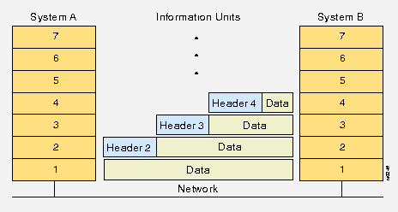

Slide 7
Modelo de Referência OSI
Camadas:
7 - Aplicação
6 - Apresentação
5 - Sessão
4 - Transporte
3 - Rede
2 - Enlace
1 - Física

Slide 8
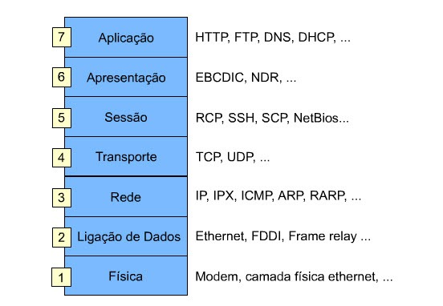

Slide 9
Modelo TCP/IP
Camadas:
5 - Aplicação
4 - Transporte
3 - Rede
2 - Enlace
1 - Física

Slide 10
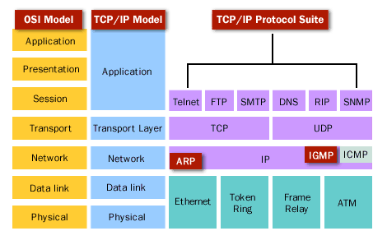
SSH
HTTP
ICMP

Slide 11
Wireshark!
Notes:
Vamos partir de um exemplo, temos dois computadores, A e B, e eles precisam se comunicar de alguma forma visto que cada um está em sua casa. Como isso pode acontecer? um bom ponto de partida é que exista uma linguagem padronizada. Da mesma forma que nós, humanos, nos comunicamos através de linguas diferentes, é interessante que os computadores possuam uma também para comunicar-se entre si na internet. Então essa é a nossa grande discussão de redes, é voltar um pouco nas aulas de lingua portuguesa do ensino médio, mas dessa vez quem se comunica não somos nós e sim os computadores

Slide 12
Ethernet
Ela define cabeamento e sinais elétricos para a camada física, em formato de pacotes e protocolos para a subcamada de controle de acesso ao meio (Media Access Control - MAC) do modelo OSI.

Slide 13
IP e ARP
É um protocolo de comunicação usado entre todas as máquinas em rede para encaminhamento dos dados.
Address Resolution Protocol (ARP) é um protocolo para para mapear o endereço de IP para um endereço físico da máquina(MAC Address) que é reconhecido na rede local

Slide 14
TCP e UDP
TCP/IP é uma coleção de protocolos usados para se comunicar em redes. Tem seu nome baseado nos protocolos TCP (Transmission Control Protocol) e o IP(Internet Protocol). O TCP provêm uma maneira de entregar (e receber) informações em ordem e com checagem de erros pela internet. TCP é orientado a conexão.
3 way hadshake
O UDP (User Datagram Protocol) é usado para entregar um conglomerado de dados de maneira rápida, ela faz isso abandonando a checagem de erros tratada pelo TCP. Ele é usado para reduzir latência em broadcasts ao vivo por exemplo. UDP não é orientado a conexão.

Slide 15
ICMP
O protocolo ICMP (Internet Control Message Protocol) é um protocolo que permite gerenciar as informações relativas aos erros nas máquinas conectadas. Todo computador que utiliza IP tem que aceitar mensagens ICMP afim de mudar o comportamento de acordo com o erro relatado.

Slide 16
HTTP
O Hypertext Transfer Protocol (HTTP) é projetado para prover conexões entre clientes e servidores. HTTP funciona como um protocolo request-response entre um cliente e o servidor.
Métodos HTTP -> -GET -POST -PUT -HEAD -DELETE -PATCH -OPTIONS

Slide 17
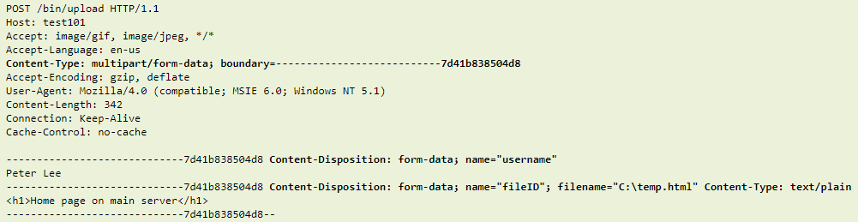
POST

Slide 18
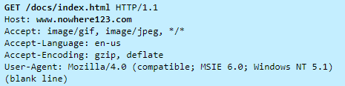
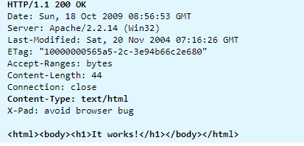
GET

Slide 19
SSH TELNET
Existem diversos protocolos que conseguem realizar o acesso remoto, entre os mais conhecidos são o SSH e o Telnet.Com ambos protocolos nós conseguimos acessar outro computador remotamente e criar um terminal virtual, que nada mais é do que a emulação do terminal da máquina acessada em nossa própria máquina.
O SSH possui criptografia. Embora seja possível utilizar técnicas para burlá-la fornece uma conexão mais segura que o telnet.
Com o ssh falamos que desejamos acessar com o usuário no endereço (@) e passamos o endereço
ssh ganesh@80.70.140.150
O Telnet não possui nenhuma criptografia. Ou seja qualquer pessoa que intercepte esses dados conseguirá ver o conteúdo.
Com o telnet passamos apenas o endereço IP e depois colocamos o usuário que desejamos acessar.
telnet 80.70.140.150

Slide 20
Ataque Brute Force

Slide 21
Módulo 2: Mitigando ataques com Wireshark

Slide 22
Módulo 3: Wireshark na visão do atacante

